Slide 1
Sistemas Operativos
Fisop 2024
El Kernel

Slide 2
La Perspectiva del Usuario

Slide 3
¿Qué vé el usuario?
Desde el punto de vista del usuario lo que “se ve” es:
El Sistema de Archivos o File System.
El Entorno de Procesamiento.
Los Bloques Primitivos de Construcción.

Slide 4
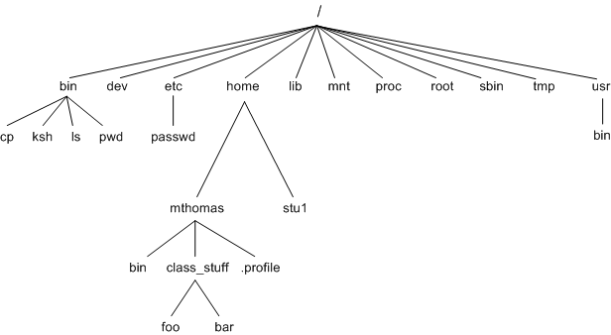
El Sistema de Archivos
1- estructura jerárquica
2- habilidad de crear y borrar archivos
3- Tratamiento de los dispositivos periféricos como si fueran archivos.
4- protección de los archivos de datos
Notes:
el crecimiento dinámico de los archivos
la

Slide 5
El Sistema de Archivos
En Linux TODO es un archivo!!!!!
Notes:
el crecimiento dinámico de los archivos
la

Slide 6
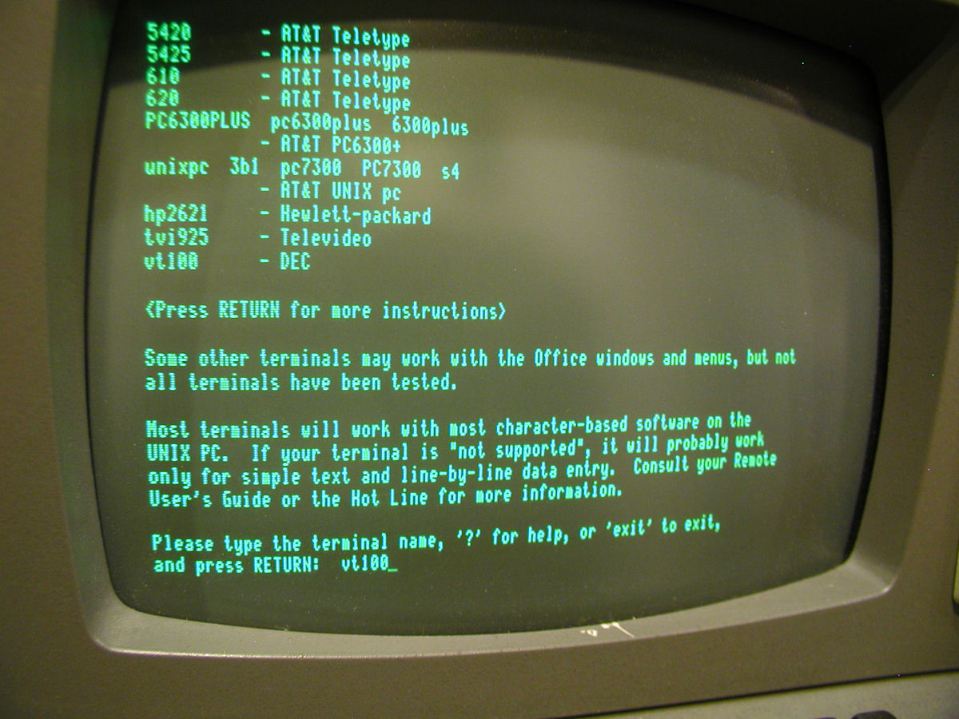
El Entorno de Procesamiento
El intérprete de comandos o shell es el primer programa que se ejecuta (en un unix) en modo usuario, este a su vez ejecuta el comando de login.
El intérprete de comandos captura las teclas que son presionadas en el teclado y las traduce a nombres de comandos.
El shell puede interpretar tres tipos de comandos:
Comandos Ejecutables simples programas , por ejemplo el ls
Shell scripts
Estructuras de control del Shell if-then-else-fi

Slide 7
El Entorno de Procesamiento
El shell ejecuta los comandos buscando en ciertos directorios en una determinada secuencia.
Dado que el shell es un programa no forma parte del Kernel del sistema operativo
El sistema operativo provee también unas System Calls para la creación y manipulación de procesos:
fork(): crea un proceso hijo a partir de un proceso padre.
execl(),execve(): creación de procesos.
wait(): sincronización

Slide 8
Bloques Primitivos de Construcción
La idea de unix es la de proveer ciertos mecanismos para que los programadores construyan a partir de pequeños programas otros más complejos.
El redireccionamiento de entrada y salida de datos.
El operador > redirecciona el standar output a un archivo.
El operador < redirecciona el standar input tomando los datos de un archivo.
Las tuberías o los pipes.
Notes:
iconv -f ISO-8859-15 -t UTF-8 < Intoduccion_a_la_programacion.tex > intro.tex
Permites que un stream de datos sean pasados entre dos procesos uno escritor y el otro lector. Del extremo izquierdo del caño se redirecciona el standar output de ese proceso al extremo dereco del caño el cual redirecciona el standar input del otro proceso.

Slide 9
El kernel

Slide 10
El rol central de un sistema operativo es la protección

Slide 11
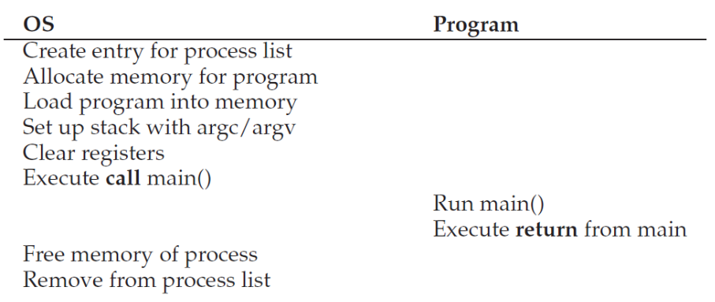
Ejecución Directa
App Usuario
Entorno gráfico
Dist. Pkgs.
System Utilities
Sistema Operativo
Kernel
Drivers
Hardware

Slide 12
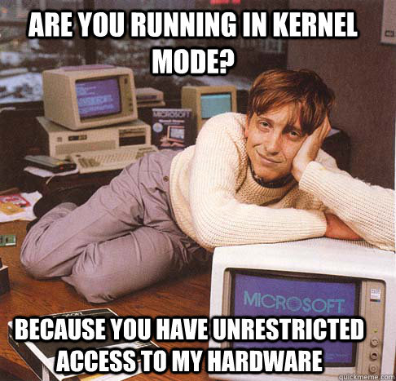

Ejecución Directa

Slide 13
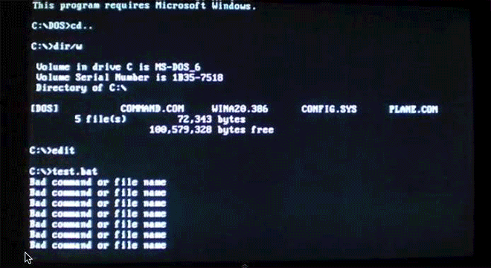
Ejecución Directa

Slide 14
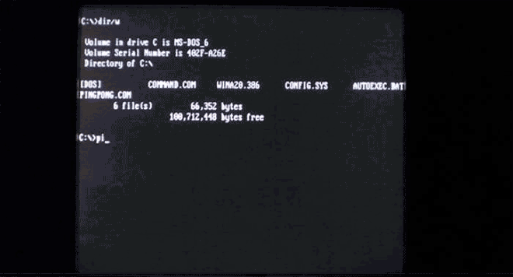
Ejecución Directa

Slide 15
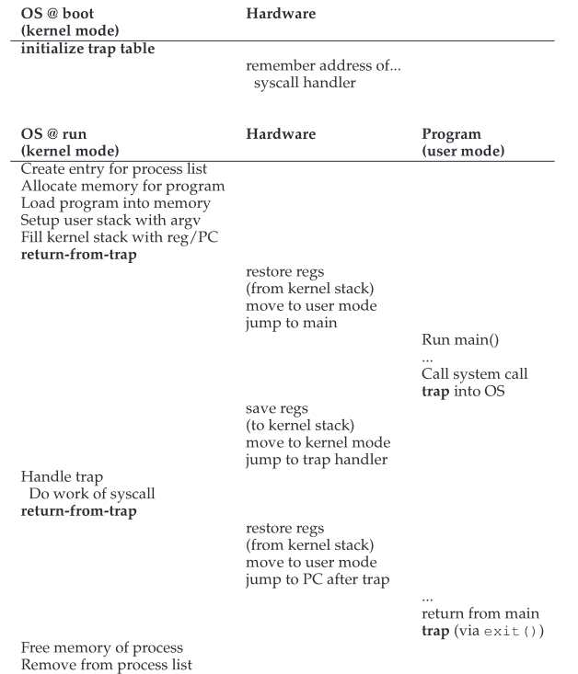
Limitar la Ejecución Directa
Usuario
Entorno gráfico
Dist. Pkgs.
System Utilities
Sistema Operativo
Kernel
Drivers
Hardware

Slide 16
Limitar la Ejecución Directa
La ejecución directa es PELIGROSA!
Modo Dual.
Inst Privilegiadas.
Protección de Memoria.
Timer Interrupts
Usuario
Entorno gráfico
Dist. Pkgs.
System Utilities
Sistema Operativo
Kernel
Drivers
Hardware

Slide 17
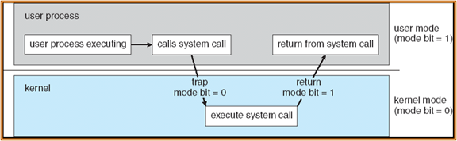
Modo Dual de Operaciones
User-Mode
Kernel-Mode

Slide 18
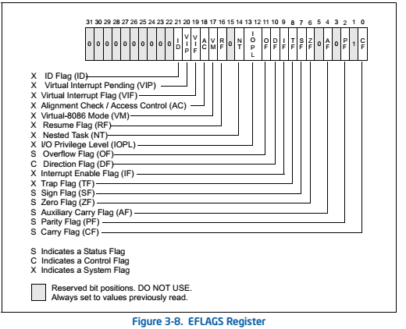
IOPL
I/O Privilege level
Ocupa los bits 12 y 13 en el registro FLAGS.

Slide 19
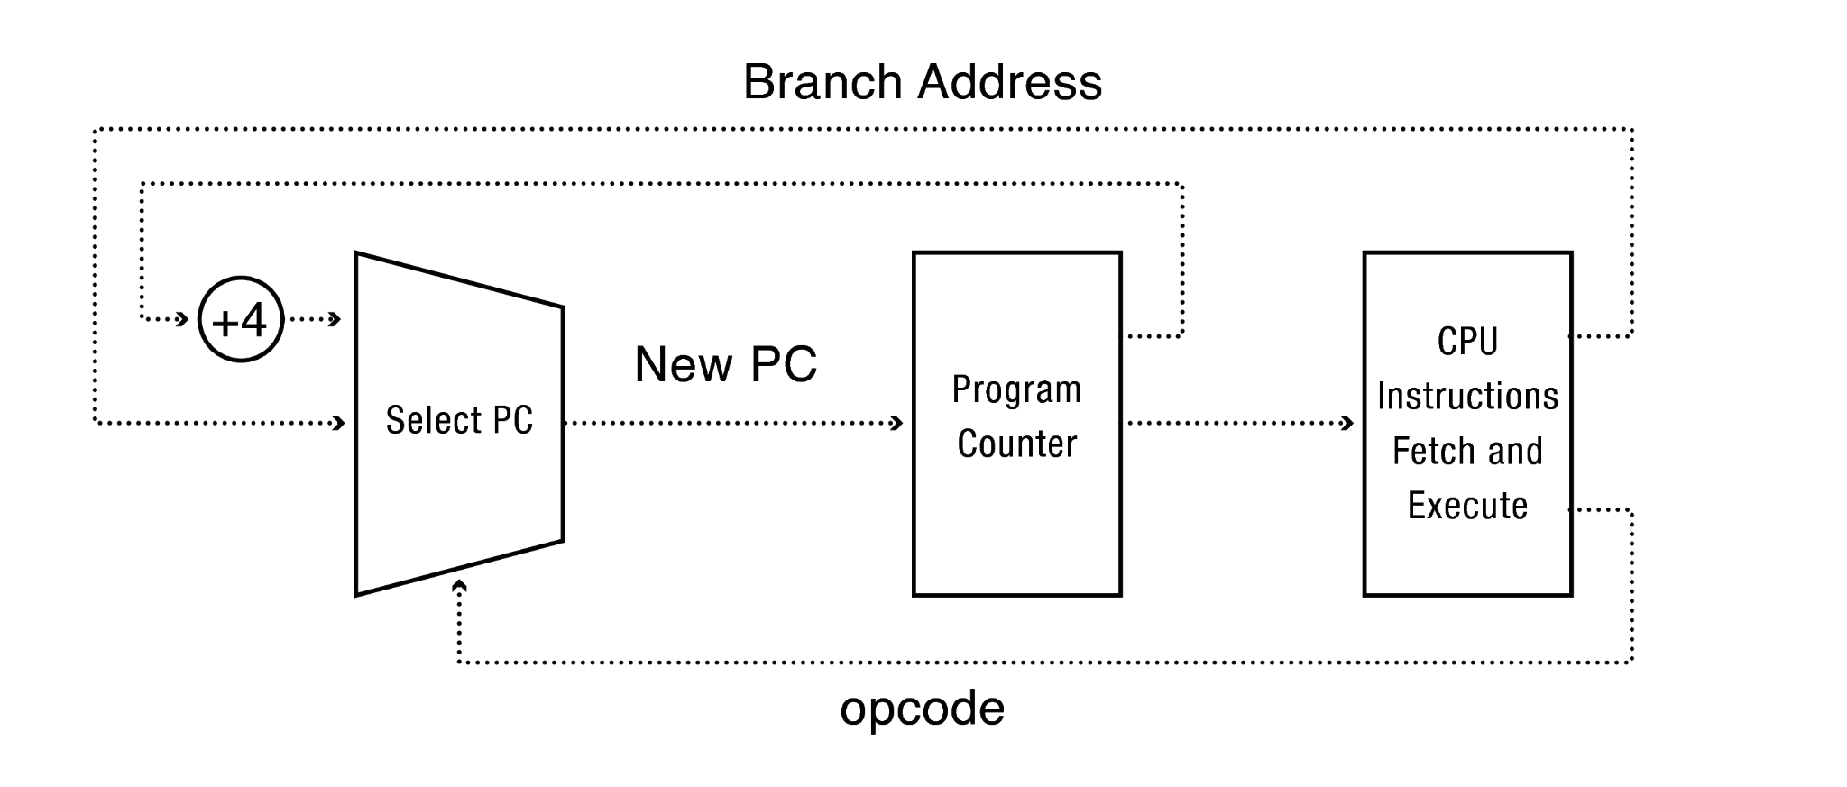
Ejecución Directa

Slide 20
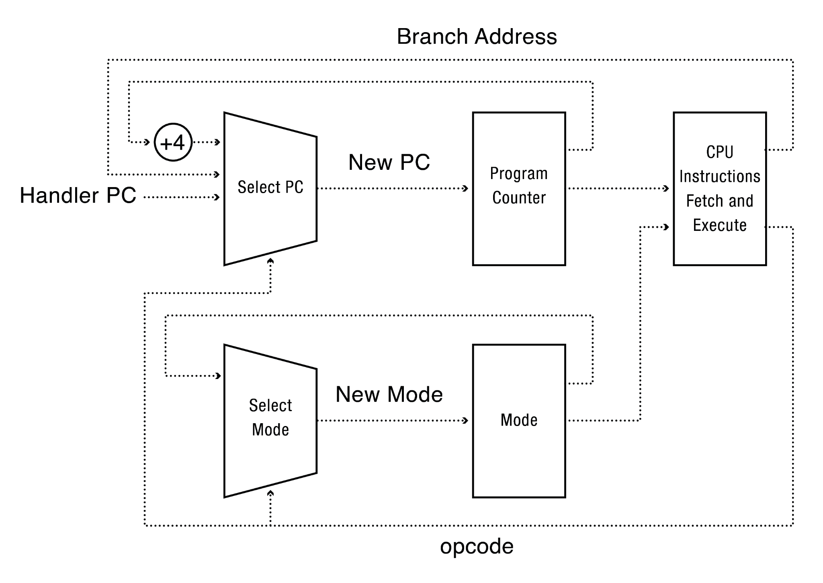
Modo Dual de Operaciones
Existen ciertos estados en el que el procesador puede encontrarse.
Notes:
Bit

Slide 21
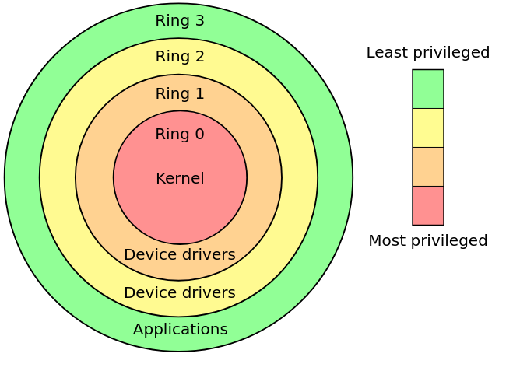
Kernel Land y User Land
Cada ring puede ejecutar una determinada cantidad de instrucciones. Esto se detecta por hardware cada vez que una instrucción se ejecuta.

Slide 22
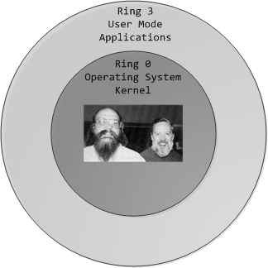
Kernerl Land y User Land
El kernel debe garantizar:
Multiplexacion
Aislamiento
interaccion

Slide 23
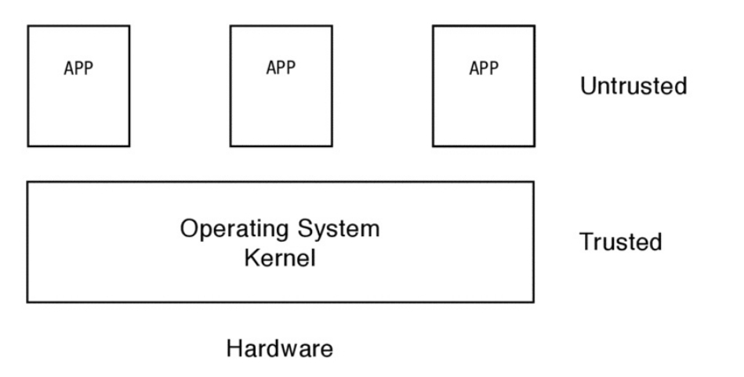
Kernerl Land y User Land

Slide 24

Cómo protege el kernel de un SO las aplicaciones y los usuarios
Instrucciones Privilegiadas
Protección de Memoria
Timer Interrupts

Slide 25

Instrucciones Privilegiadas
Distintos set de instrucciones

Slide 26
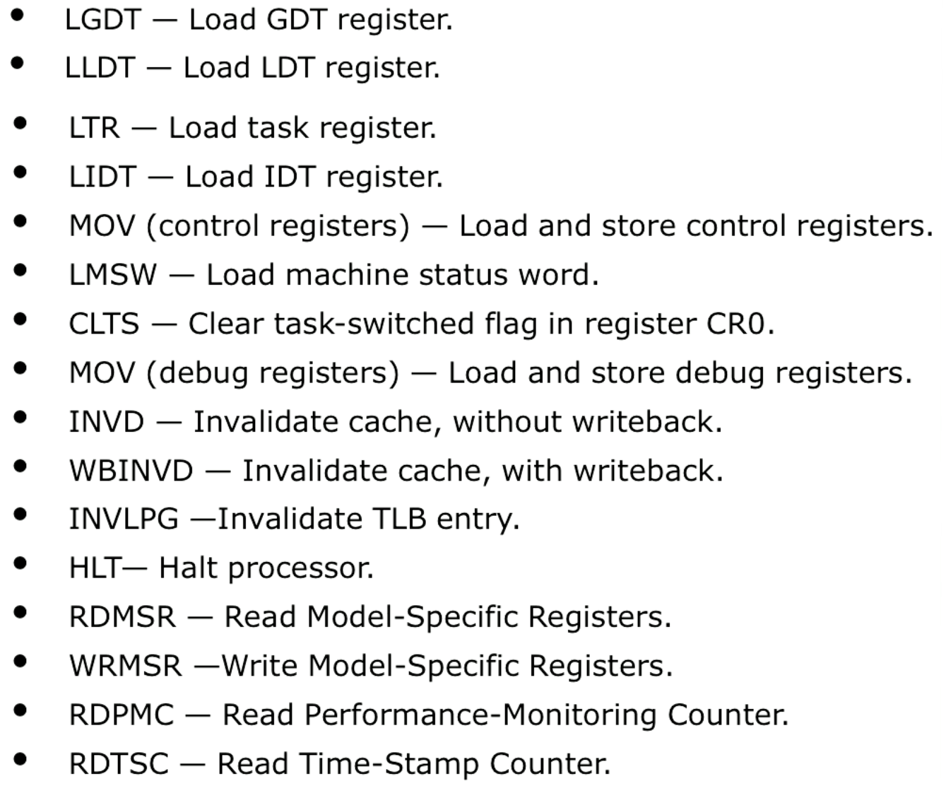
Instrucciones Privilegiadas

Slide 27
Instrucciones No Privilegiadas
Reading the status of Processor
Reading the System Time
Generate any Trap Instruction
Sending the final printout of Printer

Slide 28
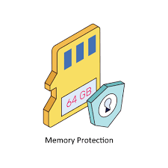
Protección de Memoria
PID: 12391
Heap
Dirección Virtual vs Dirección Física
Espacio de direcciones
grep
Stack
Data
File Descriptors
Code
0
1
2
3
stdin
file.txt
stderr
stdout

Slide 29
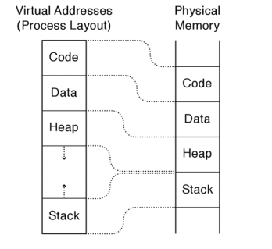
Protección de Memoria
Dirección Virtual vs Dirección Física
Espacio de direcciones

Slide 30

Timer Interrupts (Interrupciones por temporizador)
¿ Cómo hace el Kernel para volver a tener lo que un proceso tiene?
Casi todos los procesadores contienen un dispositivo llamado Hardware Timer, cada timer interrumpe a un determinado procesador mediante una interrupción por hardware.
Cuando una interrupción por tiempo se dispara se transfiere el control desde el processo de usuario al Kernel

Slide 31
Timer Interrupts (Interrupciones por temporizador)
Veamoslo !
sudo cat /proc/timer_list

Slide 32
Modos de Transferencia

Slide 33

Modo de Transferencia
Una vez que el kernel pone a un proceso de usuario en un entorno aislado (sandbox), la próxima pregunta es: ¿cómo se transiciona entre un modo y otro?

Slide 34
Modo de Transferencia
Kernel Mode to User Mode
User Mode to Kernel Mode

Slide 35
User Mode to Kernel Mode
Interrupciones
Excepciones del Procesador
System Calls

Slide 36

Interrupciones
Una interrupción es una señal asincrónica hacia el procesador avisando que algún evento externo requiere su atención

Slide 37
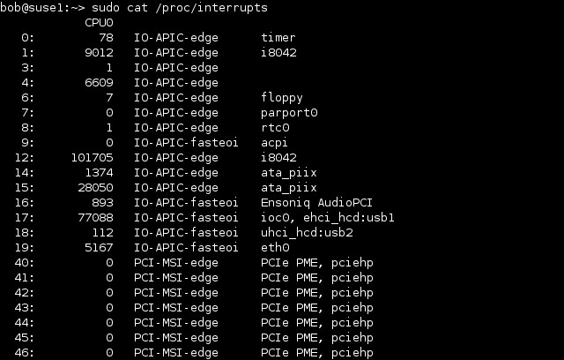
Interrupciones
Sudo cat /proc/interrupts
Orden de importancia
Errores de la Máquina
Timers
Discos
Network devices
Terminales
Interrupciones de Software

Slide 38
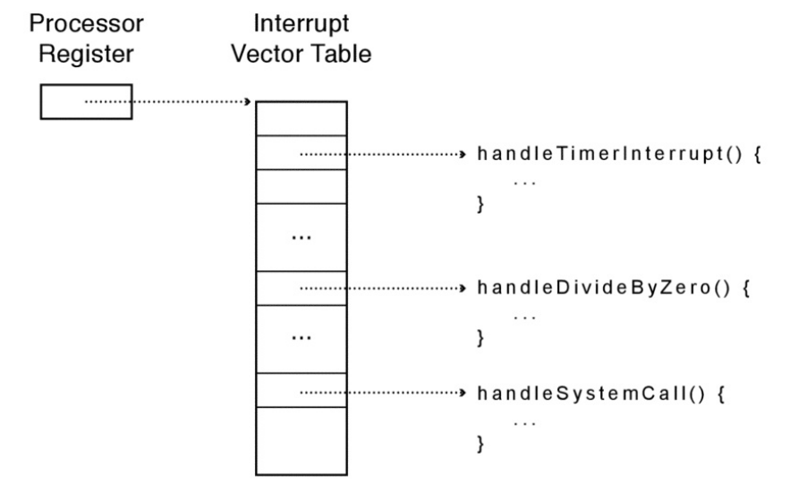
Interrupciones
Orden de importancia
Errores de la Máquina
Timers
Discos Network devices
Terminales
Interrupciones de Software

Slide 39

Excepciones del Procesador
Una excepción es un evento de hardware causado por una aplicación de usuario que causa la transferencia del control al Kernel.

Slide 40
Excepciones del Procesador
set_trap_gate(0,&divide_error);
set_intr_gate(1,&debug);
set_intr_gate(2,&nmi);
set_system_intr_gate(3, &int3); /* int3/4 can be called from all */
set_system_gate(4,&overflow);
set_trap_gate(5,&bounds);
set_trap_gate(6,&invalid_op);
set_trap_gate(7,&device_not_available);
set_task_gate(8,GDT_ENTRY_DOUBLEFAULT_TSS);
set_trap_gate(9,&coprocessor_segment_overrun);
set_trap_gate(10,&invalid_TSS);
set_trap_gate(11,&segment_not_present);
set_trap_gate(12,&stack_segment);
set_trap_gate(13,&general_protection);
set_intr_gate(14,&page_fault);
set_trap_gate(15,&spurious_interrupt_bug);
set_trap_gate(16,&coprocessor_error);
set_trap_gate(17,&alignment_check);
Una excepción es un evento de hardware causado por una aplicación de usuario que causa la transferencia del control al Kernel.

Slide 41

System Calls
Un proceso de usuario puede hacer que la transición de modo sea hecha voluntariamente.
Una System Call es algún procedimiento provisto por el kernel que puede ser llamada desde el user level.

Slide 42
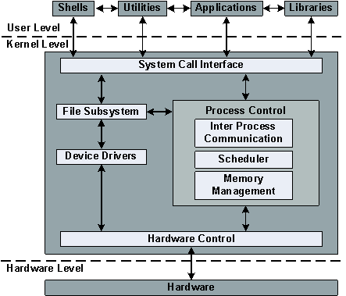
System Calls

Slide 43
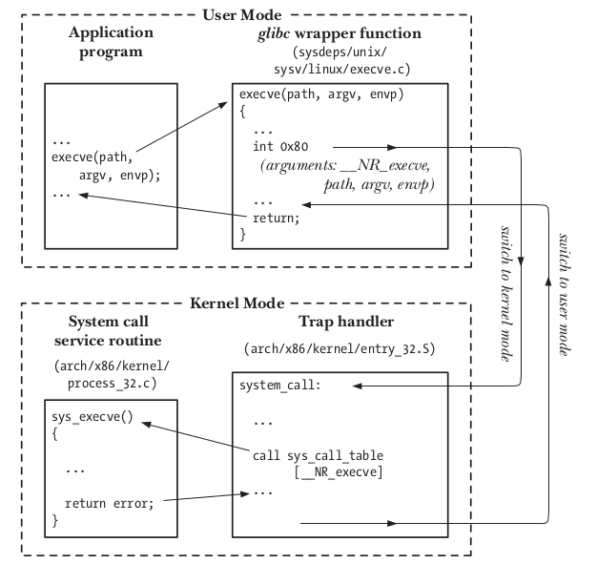
System Calls

Slide 44
System Calls
Desde el punto de vista de un programa llamar a una system call es más o menos como invocar a una función de C. Por supuesto, detrás de bambalinas muchas cosas suceden:
El programa realiza un llamado a una system call mediante la invocación de una función wrapper (envoltorio) en la biblioteca de C.
Dicha función wrapper tiene que proporcionar todos los argumentos al system call trap_handling. Estos argumentos son pasados al wrapper por el stack, peeero el kernel los espera en determinados registros. La función wrapper copia estos valores a los registros.

Slide 45
System Calls
Dado que todas las system calls son accedidas de la misma forma, el kernel tiene que saber identificarlas de alguna forma. Para poder hacer esto, la función wrapper copia el número de la system call a un determinado registro de la CPU (%eax).
La función wrapper ejecuta una instrucción de código máquina llamada trap machine instruction (int 0x80), esta causa que el procesador pase de user mode a kernel mode y ejecute el código apuntado por la dirección 0x80 (128) del vector de traps del sistema.

Slide 46
System Calls

Slide 47
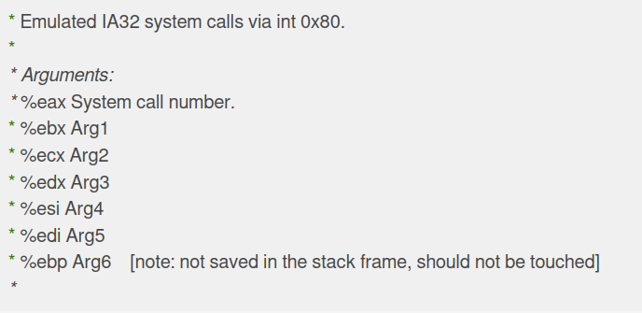
System Calls
https://syscalls32.paolostivanin.com/

Slide 48
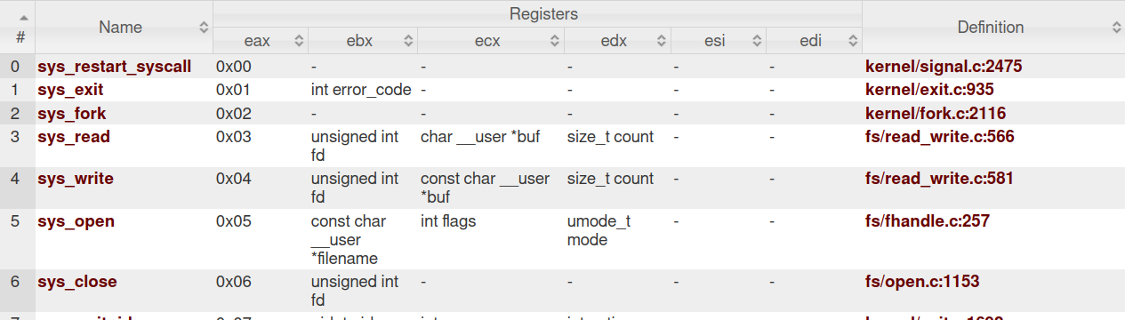
System Calls
https://syscalls32.paolostivanin.com/

Slide 49
System Calls
En respuesta al trap de la posición 128, el kernel invoca su propia función llamada syste_call() (arch/i386/entry.s) para manejar esa trap. Este manejador:
Graba el valor de los registros en el stack del kernel.
Verifica la validez del número de system call.
Invoca el servicio correspondiente a la system call llamada a través del vector de system calls, el servicio realiza su tarea y finalmente le devuelve un resultado de estado a la rutina system_call().
Se restauran los registros almacenados en el stack del kernel y se agrega el valor de retorno en el stack.
Se devuelve el control al wrapper y simultáneamente se pasa a user mode.
Si el valor de retorno de la rutina de servicio de la system call da error, la función wrapper setea el valor en errno.

Slide 50
System Calls

Slide 51
System Calls

Slide 52
System Calls
Strace
Ltrace
strace ls testdir/
strace -o trace.log ls testdir/

Slide 53
Kernel Mode to User Mode
Nuevo Proceso
Continuar luego de una interrupción, excepción o una sys call
Cambiar entre diferentes procesos
Dahlin Cap 2 hasta 2.4!

Slide 54
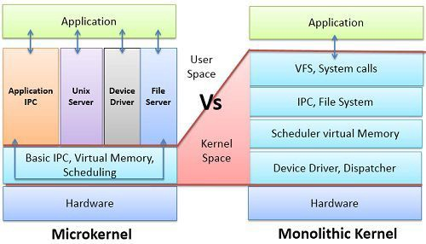
Tipos de Kernel

Slide 55
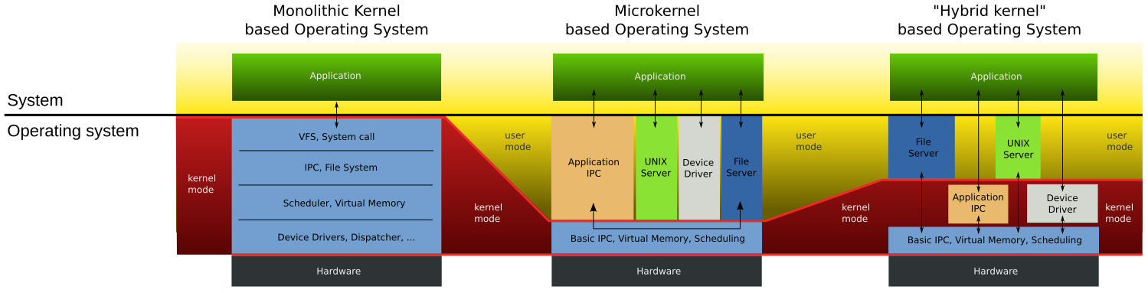
Tipos de Kernel

Slide 56
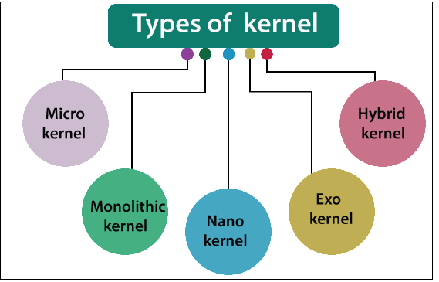
Tipos de Kernel
Monolithic Kernel: - In a monolithic kernel, the kernel and operating system, both run in the same memory, and it is mainly used where security is not a major concern. The result of the monolithic kernel is fastly accessible. But in some situations, like if a device driver has a bug, then there may be chances of a whole system crash.
Microkernel: - A Microkernel is the derived version of the monolithic kernel. In microkernel, the kernel itself can do different jobs, and there is no requirement of an additional GUI.
Nano kernel: - Nano kernel is the small type of kernel which is responsible for hardware abstraction, but without system services. Nano kernel is used in those cases where most of the functions are set up outside.
Exo kernel: - Exo kernel is responsible for resource handling and process protection. It is used where you are testing out an inhouse project, and in up-gradation to an efficient kernel type.
Hybrid kernel: - Hybrid kernel is a mixture of microkernel and monolithic kernel. The Hybrid kernel is mostly used in Windows, Apple’s macOS. Hybrid kernel moves out the driver and keeps the services of a system inside the kernel.

Slide 57
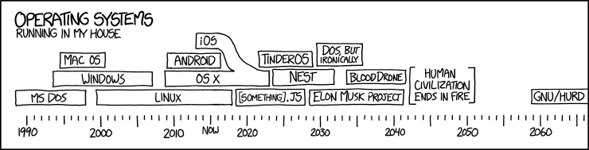
Unix

Slide 58
Unix: Las Versiones Académicas
UNIX-v1 (Nov. 3, 1971): En su primera edición el sistema operativo ocupaba 16 Kb, 8Kb para programas de usuario, un disco de 512 Kb y un límite de 64 kb por archivo. Escrito en assembler.
UNIX-v2 (Jun. 12, 1972)
UNIX-v3 (Feb. 1973): Versión que tenía un compilador C.
UNIX-v4 (Nov. 1973): Primera versión escrita totalmente en C.
UNIX-v5 (Jun. 1974)
UNIX-v6 (May 1975): Tal vez la versión más conocida por su licencia gratuita para investigación y enseñanza.
UNIX-v7 (Jan. 1979): Versión padre de todos los sistemas operativos basados en UNIX (excepto Coherent, Minix, and Linux).

Slide 59

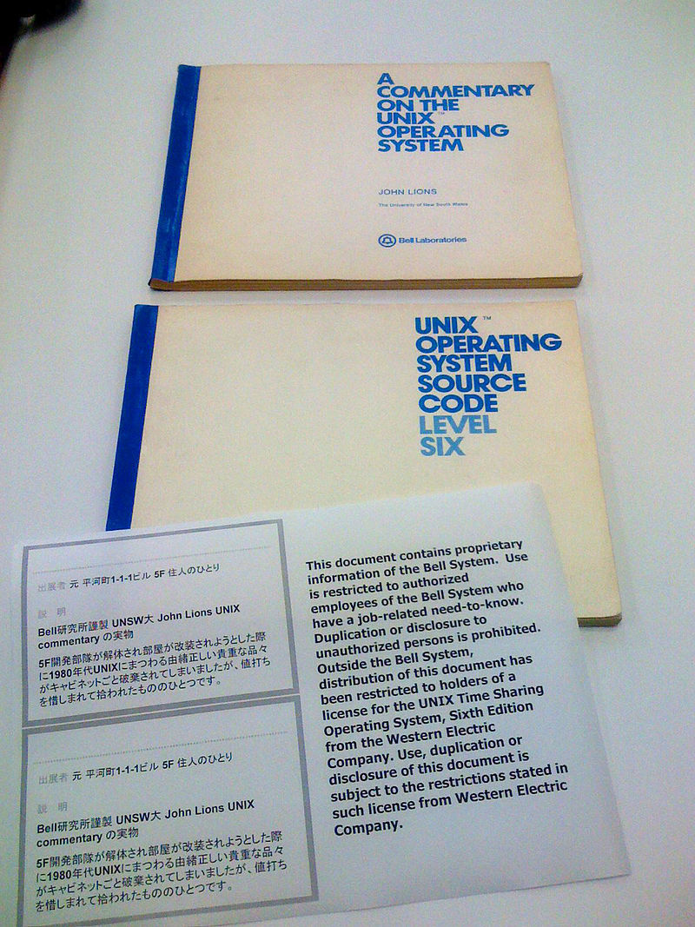
Unix: V6
https://warsus.github.io/lions-/

Slide 60
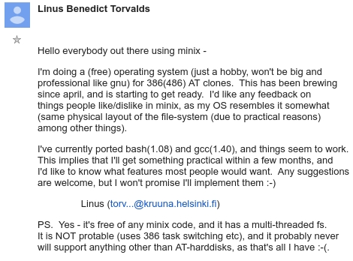


Slide 61
Iniciar al Sistema Operativo y el Kernel

Slide 62
Inicio de S.O.
Booteo
Carga del Kernel
Inicio de las Aplicaciones de Usuarios

Slide 63
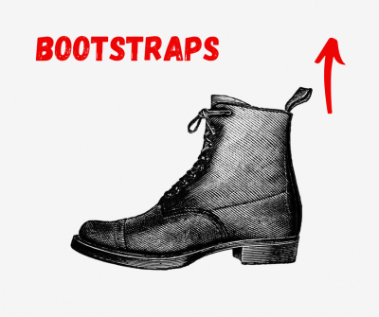
Booteo o Bootstrap
Este proceso es denominado bootstrap, y generalmente depende del hardware de la computadora. En él se realizan los chequeos de hardware y se carga el bootloader, que es el programa encargado de cargar el Kernel del Sistema Operativo. Este proceso consta de 4 partes.

Slide 64
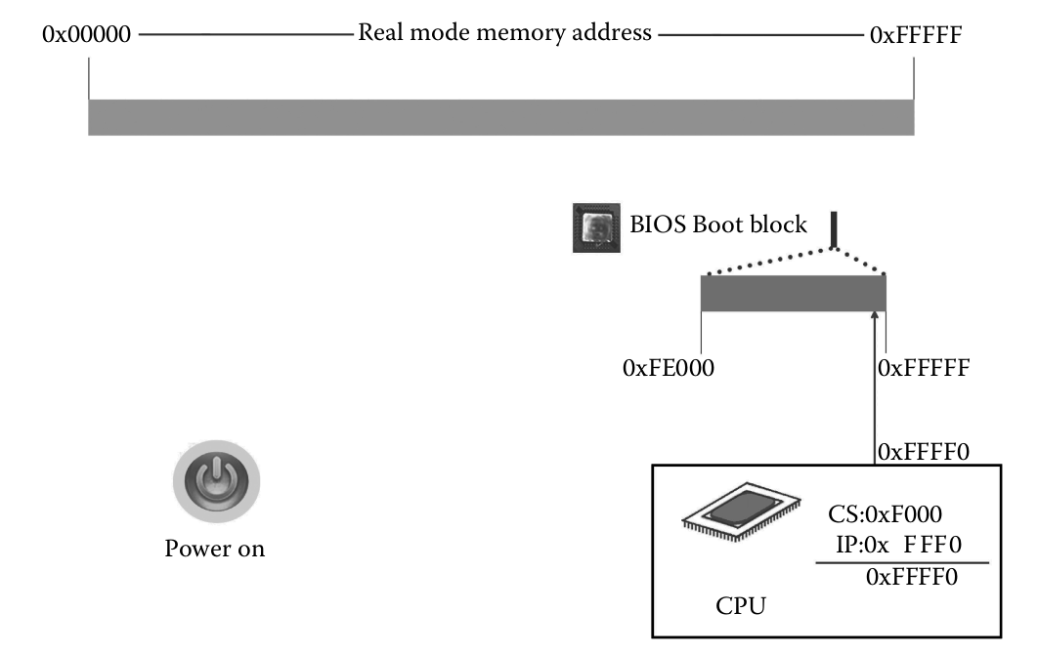
Booteo 1
Cargar el BIOS (Basic Input/Output System): para eso apenas se enciende la PC, se carga CS con 0xFFFF y IP con 0x0000; por ende, la dirección de CS:IP es 0xFFFF0, justamente la dirección de memoria de la BIOS.

Slide 65
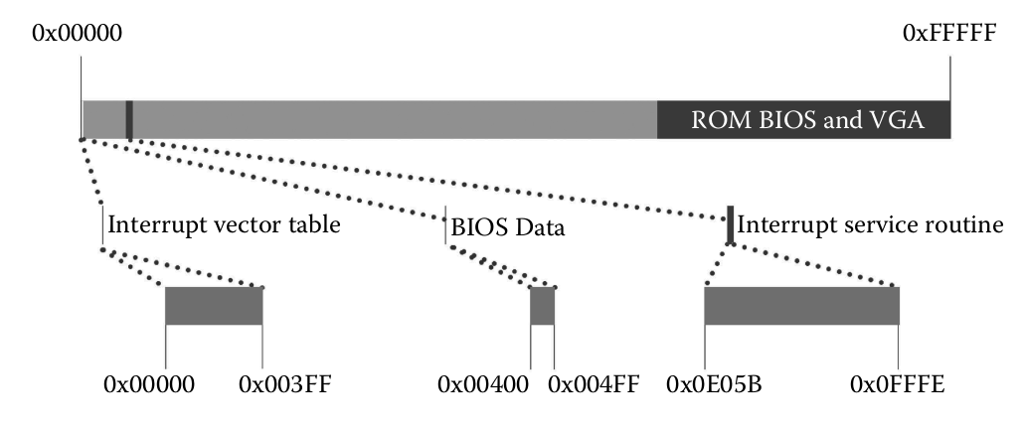
Booteo 2
Crear la Interrupt Vector Table y cargar las rutinas de manejo de interrupciones en Modo Real: el BIOS pone la tabla de interrupciones en el inicio de la memoria 1 KB (0x00000–0x003FF), son 256 entradas de 4 bytes.
El área de datos del BIOS de unos 256 B (0x00400–0x004FF), y el servicio de atención de interrupciones (8 KB), 56 KB, después de la dirección 0x0E05B.

Slide 66
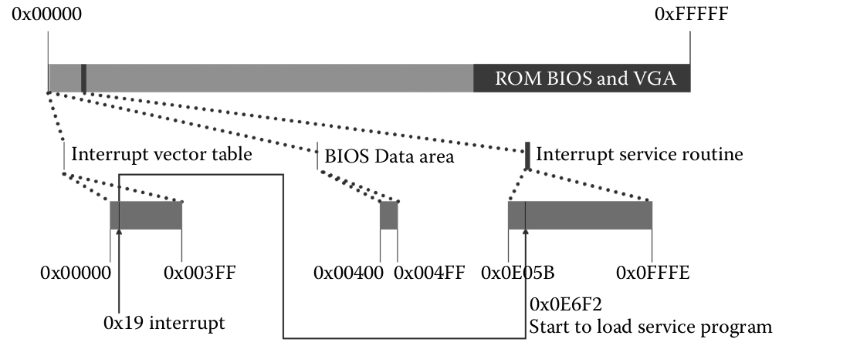
Booteo 3
La BIOS genera una interrupción 19 (INT 19) de la tabla de interrupciones la cual hace apuntar a CS:IP a 0x0E6F2.

Slide 67
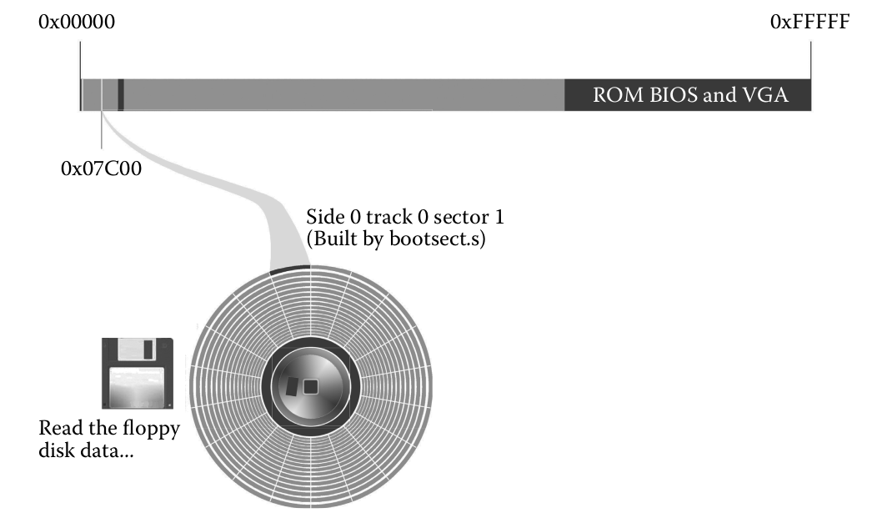
Booteo 4
Lo cual hace ejecutar el servicio de interrupciones, el handler de dicha interrupción, que es leer el primer sector de 512 bytes del disco a memoria, y ahí termina.

Slide 68
Fase de Inicio del kernel
La función de arranque para el kernel (también llamado intercambiador o proceso 0) establece la gestión de memoria (tablas de paginación y paginación de memoria), detecta el tipo de CPU y cualquier funcionalidad adicional como capacidades de punto flotante, y después cambia a las funcionalidades del kernel para arquitectura no específicas de Linux, a través de una llamada a la función start_kernel().

Slide 69
Fase de Inicio del kernel
Por lo tanto, el núcleo inicializa los dispositivos, monta el sistema de archivos raíz especificado por el gestor de arranque como de sólo lectura, y se ejecuta Init (/sbin/init), que es designado como el primer proceso ejecutado por el sistema (PID=1). También puede ejecutar opcionalmente initrd para permitir instalar y cargar dispositivos relacionados (disco RAM o similar), para ser manipulados antes de que el sistema de archivos raíz está montado.
En este punto, con las interrupciones habilitadas, el programador puede tomar el control de la gestión general del sistema, para proporcionar multitarea preventiva, e iniciar el proceso para continuar con la carga del entorno de usuario en el espacio de usuario.

Slide 70
El Proceso de Inicio
El trabajo de Init es “conseguir que todo funcione como debe ser” una vez que el kernel está totalmente en funcionamiento. En esencia, establece y opera todo el espacio de usuario. Esto incluye:
la comprobación y montaje de sistemas de archivos
la puesta en marcha los servicios de usuario necesarios y, en última instancia, cambiar al entorno de usuario cuando el inicio del sistema se ha completado.

